Slide 1
Thứ hai ngày 18 tháng 11 năm 2024
Chủ điểm. Ước mơ tuổi thơ
Tiếng Việt 3 Bài: Chuyện xây nhà ( Tiết 1+2)

Slide 3
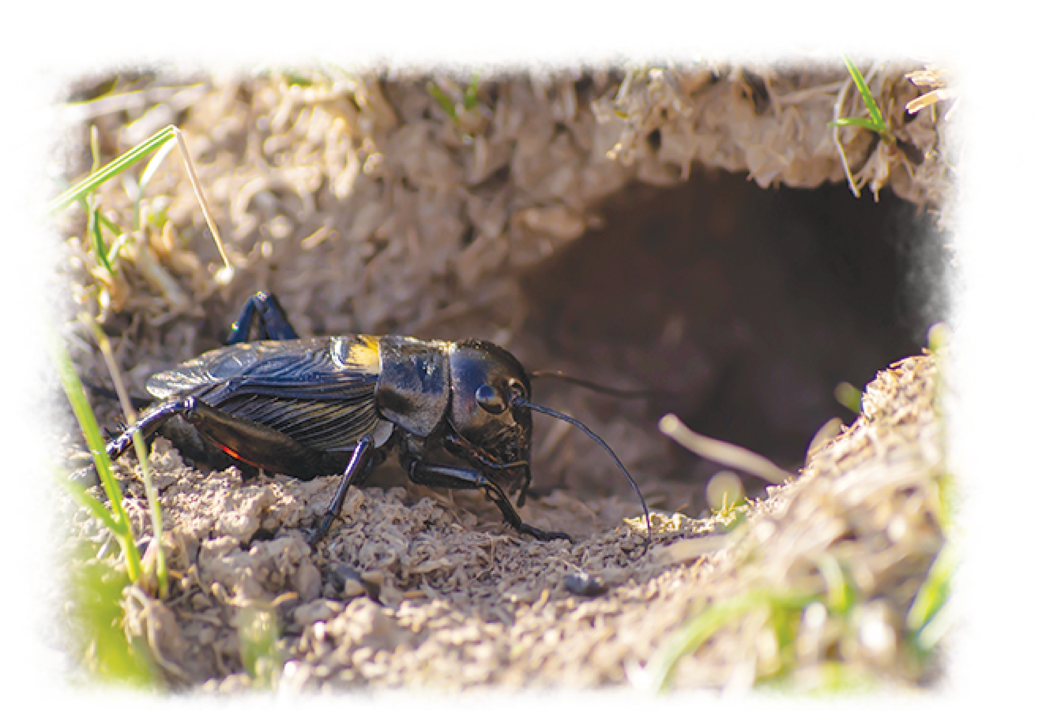
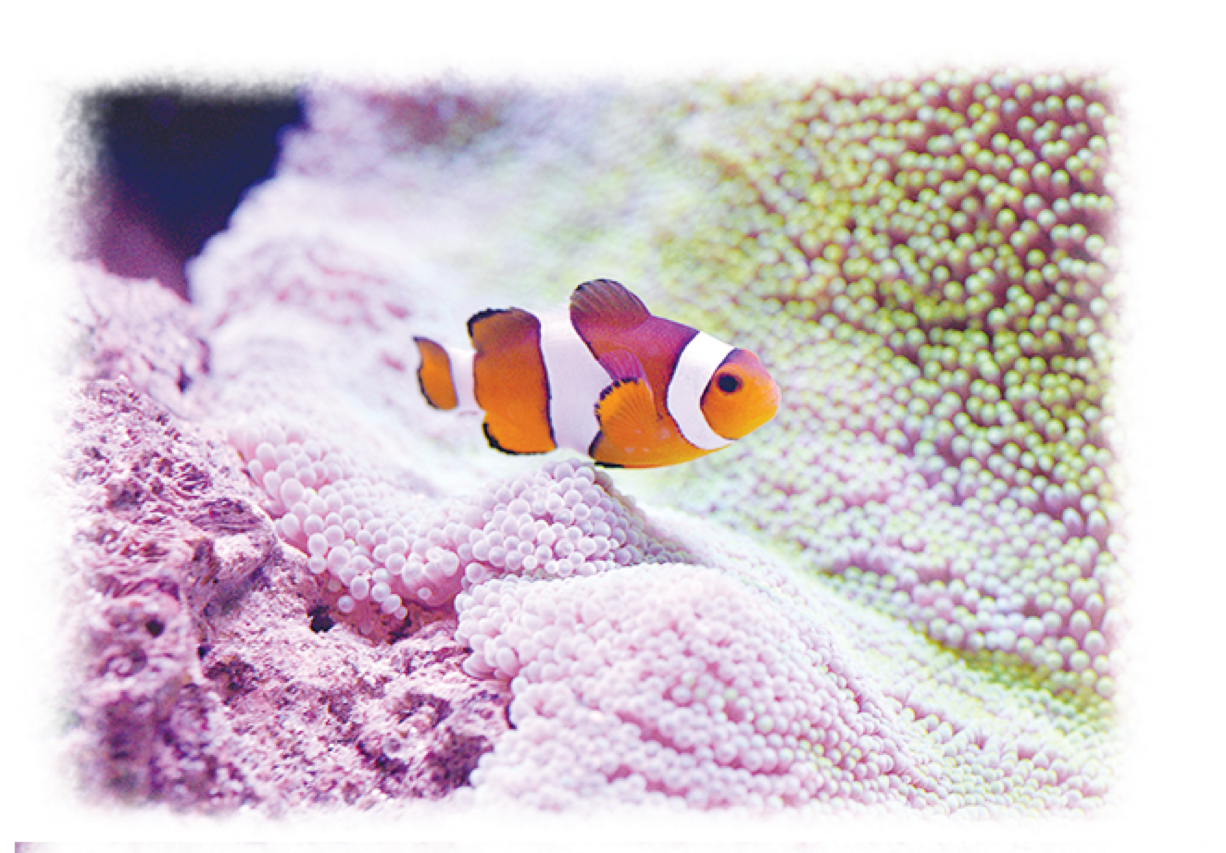
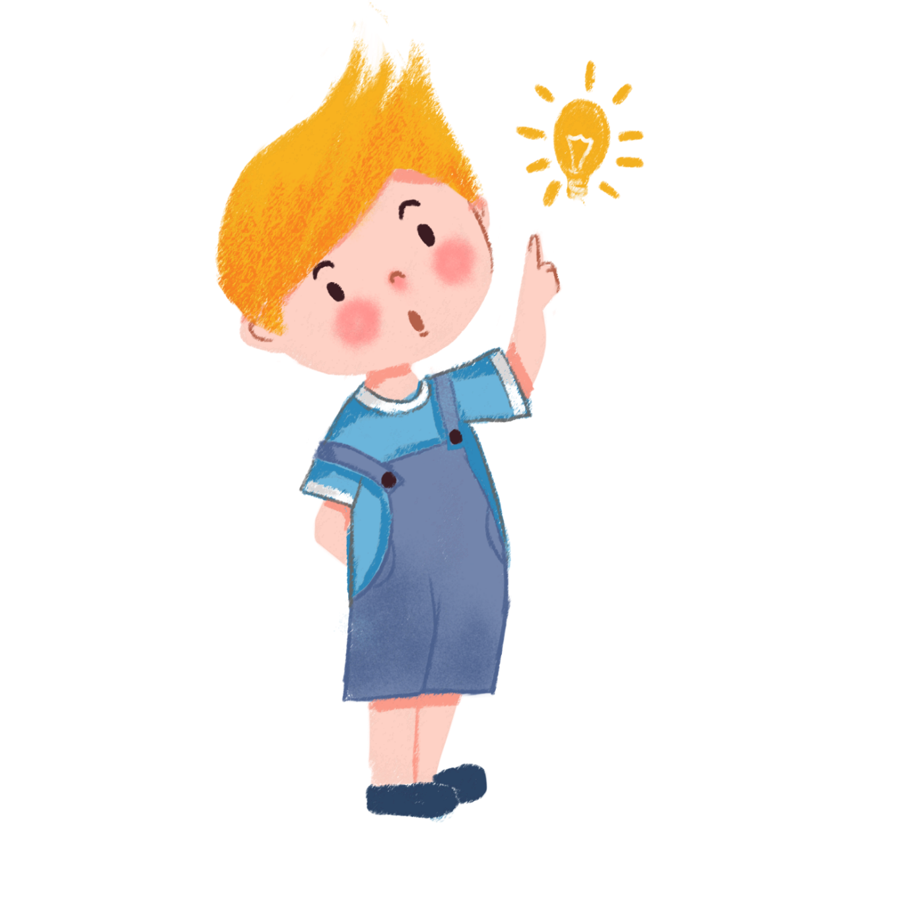
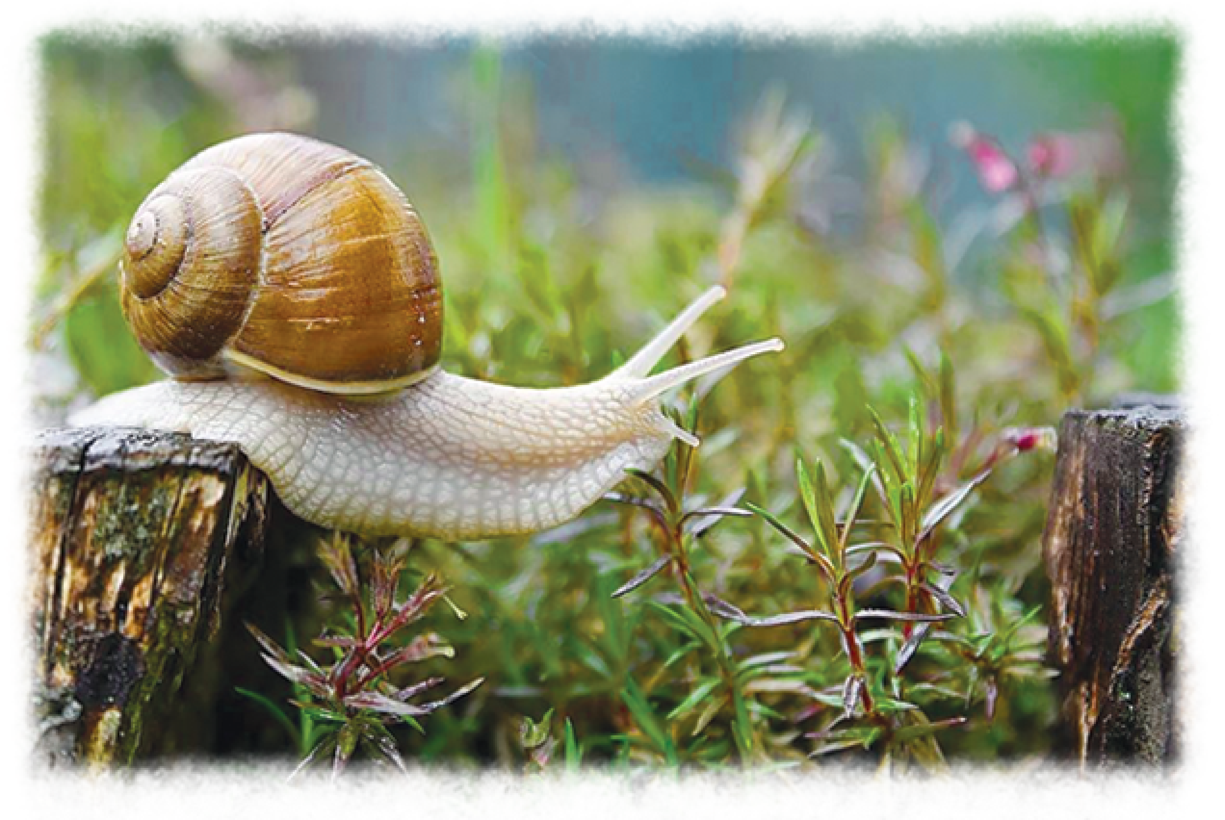
Đoán nơi ở của các con vật trong tranh
Tranh vẽ gì?

Slide 4
Con dế sống ở trong lòng đất.
Con ốc sên sống ở trên cạn.
Con cá sống ở dưới nước

Slide 5
LUYỆN ĐỌC THÀNH TIẾNG

Slide 6
ĐỌC MẪU
Tai nghe
Mắt dõi
Tay dò

Slide 7
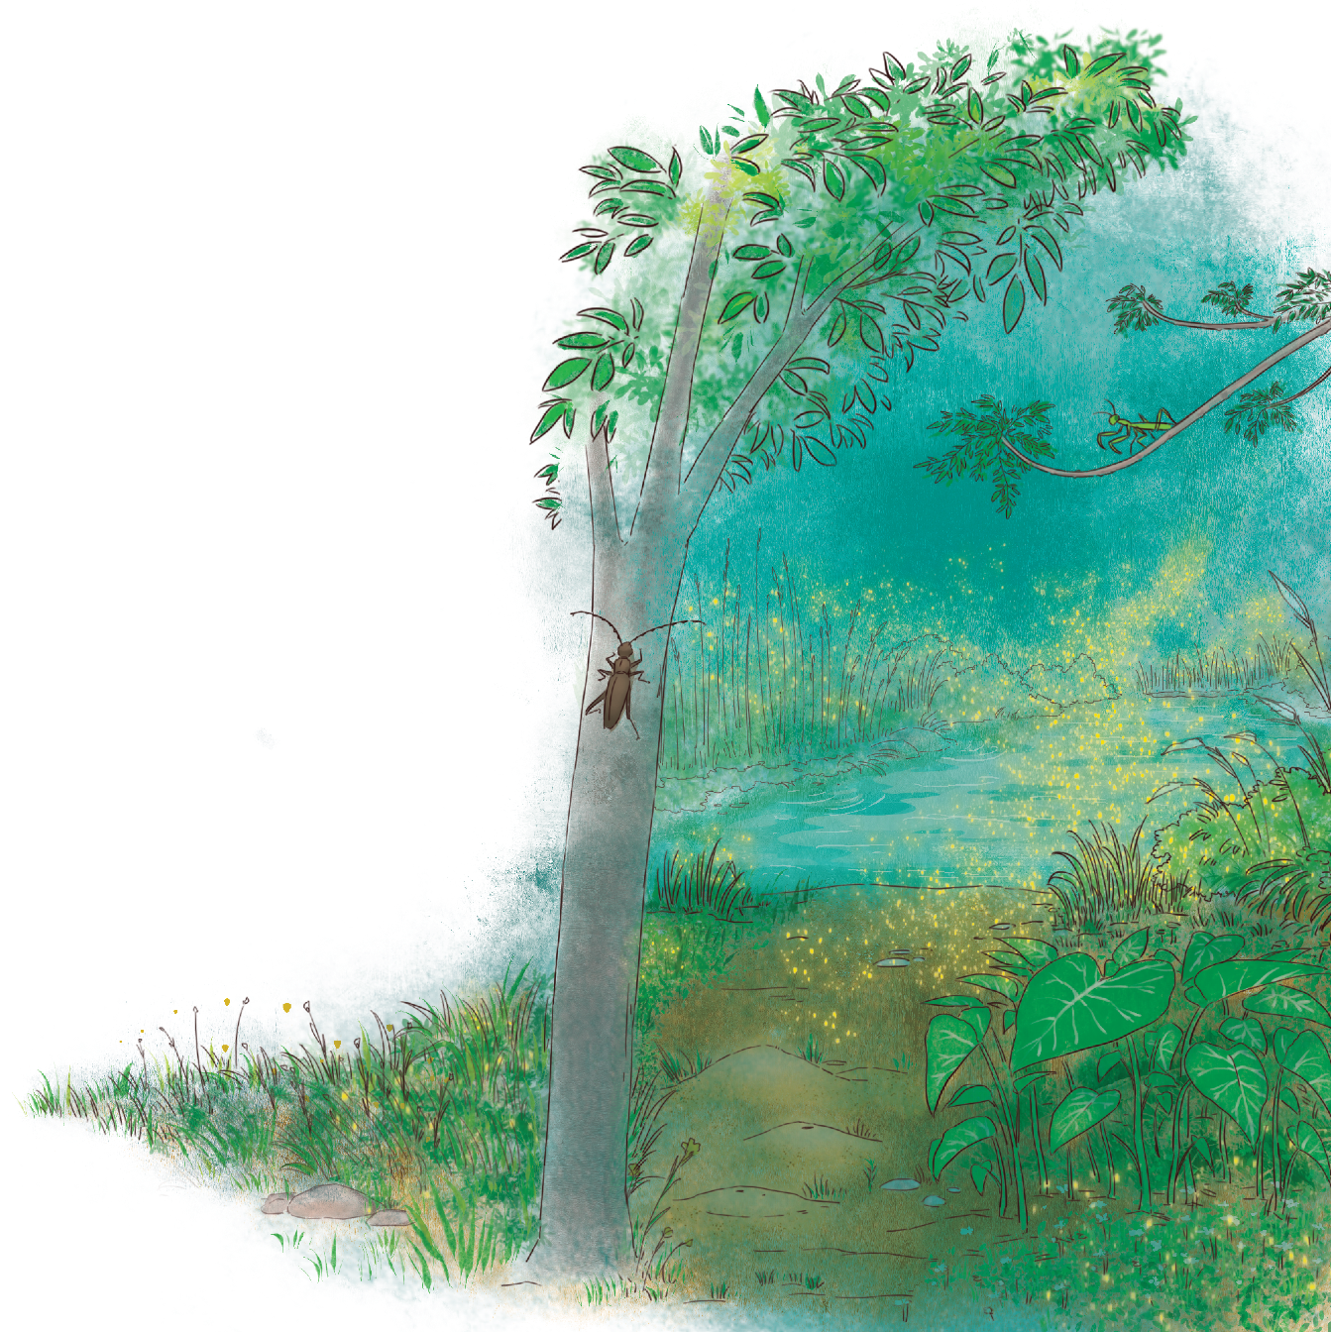
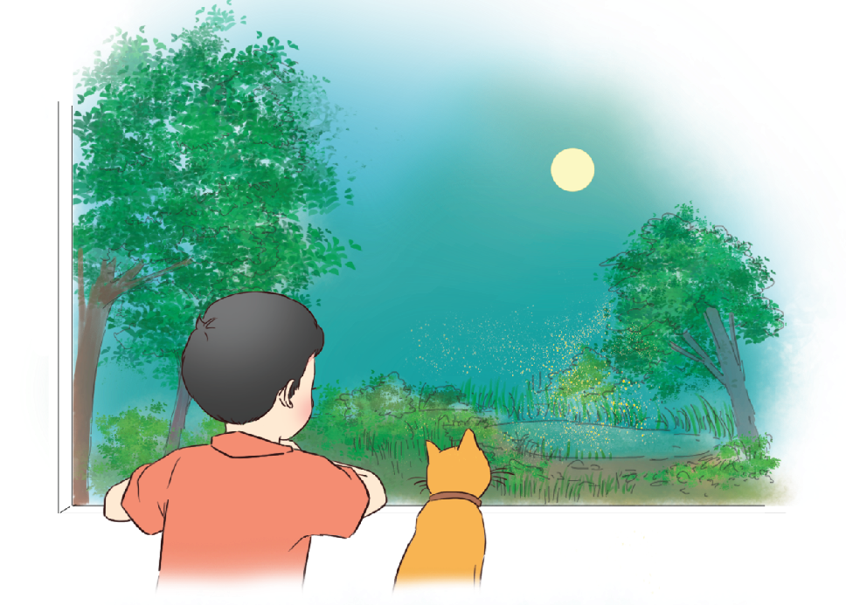
Chuyện xây nhà
Cả khu vườn mênh mông
Sao chỉ toàn nhà nhỏ?
Nhà của chị kiến gió
Cuộn trong tàu lá khoai
Ụ đất – anh kiến lửa
Xây thành luỹ đến oai!
Xén tóc thuê cây ổi
Mở cửa hiệu thời trang
Bác bọ ngựa luyện kiếm
Vun vút trên cành xoan.
Riêng mấy bạn đom đóm
Thích làm nhà gần ao
Đêm giăng đèn mở hội
Thắp lên ngàn ánh sao.
Mặt đất gieo sự sống
Bầu trời nâng cánh bay
Mắt tớ nhìn xa tít
Tớ xây nhà trên mây!
Bảo Ngọc

Slide 8
Luyện đọc từ khó
mênh mông
ụ đất
luyện kiếm
giăng đèn

Slide 9
Chuyện xây nhà
Xén tóc thuê cây ổi
Mở cửa hiệu thời trang
Bác bọ ngựa luyện kiếm
Vun vút trên cành xoan.
Riêng mấy bạn đom đóm
Thích làm nhà gần ao
Đêm giăng đèn mở hội
Thắp lên ngàn ánh sao.
Mặt đất gieo sự sống
Bầu trời nâng cánh bay
Mắt tớ nhìn xa tít
Tớ xây nhà trên mây!
Bảo Ngọc
3
1
Cả khu vườn mênh mông
Sao chỉ toàn nhà nhỏ?
Nhà của chị kiến gió
Cuộn trong tàu lá khoai
Ụ đất – anh kiến lửa
Xây thành luỹ đến oai!
2
4
5
Xác định khổ thơ

Slide 10
Nhà của chị kiến gió
Cuộn trong tàu lá khoai
Ụ đất – anh kiến lửa
Xây thành luỹ đến oai!
Cách ngắt nghỉ

Slide 11
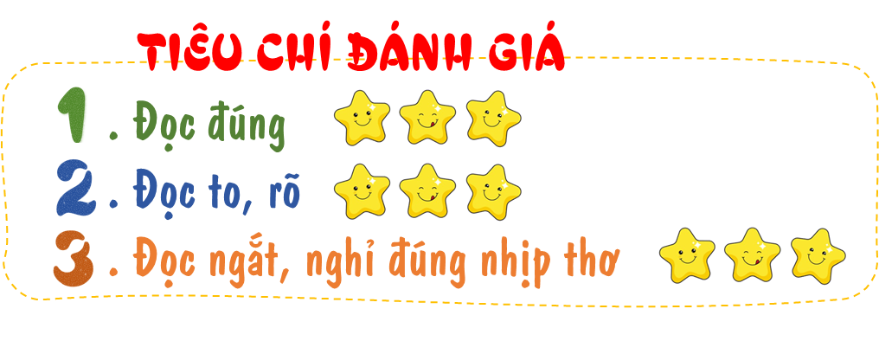
LUYỆN ĐỌC NHÓM NHỎ

Slide 13
LUYỆN ĐỌC HIỂU

Slide 14
Thành luỹ:
công trình xây đắp kiên cố.
GIẢI NGHĨA TỪ KHÓ HIỂU
Giăng:
làm cho vật có chiều dài căng ra.

Slide 15
CÙNG TÌM HIỂU
1: Nêu nhắc mắc của bạn nhỏ khi nhìn ngắm khu vườn?
2: Tìm hình ảnh cho biết nhà hoặc nơi ở của mỗi con vật dưới đây: kiến gió, kiến lửa, bọ ngựa ?
3: Nhà của đom đóm có gì đẹp?
4. Nếu có thể tự xây được một ngôi nhà, em sẽ xây ngôi nhà đó ở đâu?

Slide 16
1. Nêu nhắc mắc của bạn nhỏ khi nhìn ngắm khu vườn?
Em đọc hai câu thơ đầu tiên nêu thắc mắc của bạn nhỏ khi nhìn ngắm khu vườn.
Cả khu vườn mênh mông
Sao chỉ toàn nhà nhỏ?

Slide 17
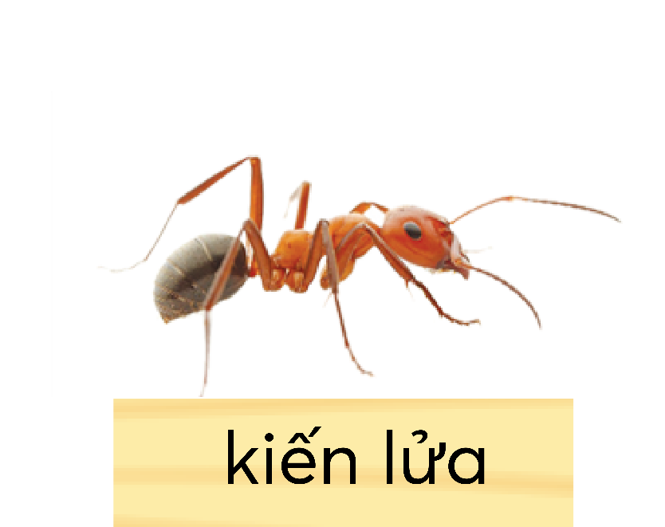
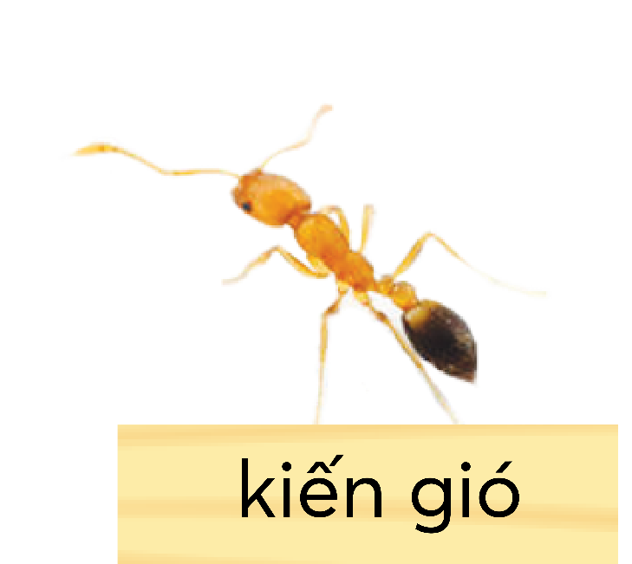
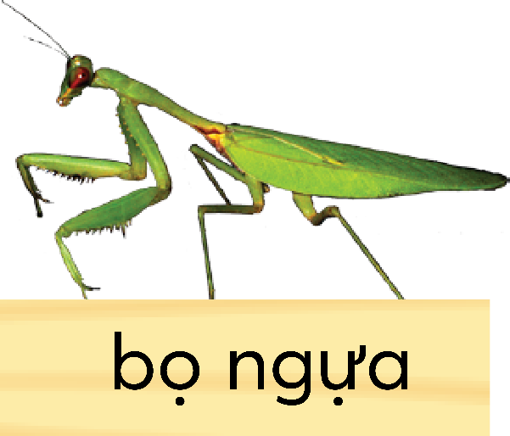
2. Tìm hình ảnh cho biết nhà hoặc nơi ở của mỗi con vật dưới đây: kiến gió, kiến lửa, bọ ngựa ?
Nhà của chị kiến gió là tàu lá khoai
Nhà của anh kiến lửa là ụ đất
Nhà của bác bọ ngựa ở cành xoan

Slide 18
3. Nhà của đom đóm có gì đẹp?
Em đọc khổ thơ thứ tư để biết nhà của đom đóm có gì đẹp.
Nhà bạn đom đóm đẹp vì có đêm giăng đèn mở hội thắp lên ngàn ánh sao.

Slide 19
4. Nếu có thể tự xây được một ngôi nhà, em sẽ xây ngôi nhà đó ở đâu?
Em hãy suy nghĩ và trả lời theo ý kiến của mình.
Mẫu: Ngôi nhà mơ ước của em được xây bên bờ biển. Ngôi nhà ấy được bao quanh bởi những hàng dừa và biển xanh. Ở đó, em có thể được tắm biển mỗi ngày và ngắm cảnh biển đầy thơ mộng và nghe tiếng sóng biển dạt dào.

Slide 20
NÊU NỘI DUNG CỦA BÀI ĐỌC
Cuộc sống đầy màu sắc của thế giới loài vật trong vườn cùng với những ngôi nhà nhỏ xinh đã gọi cho bạn nhỏ ước mơ chinh phục thiên nhiên để xây được ngôi nhà trên mây.

Slide 21
LUYỆN ĐỌC LẠI

Slide 22
XÁC ĐỊNH GIỌNG ĐỌC CỦA BÀI
Giọng trong sáng, vui tươi, nhấn giọng ở những từ ngữ chỉ tên loài vật: kiến gió, kiến lửa, xén tóc, bọ ngựa, đom đóm)

Slide 23
Chuyện xây nhà
Cả khu vườn mênh mông
Sao chỉ toàn nhà nhỏ?
Nhà của chị kiến gió
Cuộn trong tàu lá khoai
Ụ đất – anh kiến lửa
Xây thành luỹ đến oai!
Xén tóc thuê cây ổi
Mở cửa hiệu thời trang
Bác bọ ngựa luyện kiếm
Vun vút trên cành xoan.
Riêng mấy bạn đom đóm
Thích làm nhà gần ao
Đêm giăng đèn mở hội
Thắp lên ngàn ánh sao.
Mặt đất gieo sự sống
Bầu trời nâng cánh bay
Mắt tớ nhìn xa tít
Tớ xây nhà trên mây!
Bảo Ngọc

Slide 24
LUYỆN ĐỌC THUỘC LÒNG

Slide 25
Nhà của chị kiến gió
Cuộn trong tàu lá khoai
Ụ đất – anh kiến lửa
Xây thành luỹ đến oai!
Họp sức
đồng đội
Xén tóc thuê cây ổi
Mở cửa hiệu thời trang
Bác bọ ngựa luyện kiếm
Vun vút trên cành xoan.

Slide 26
VẬN DỤNG

Slide 27
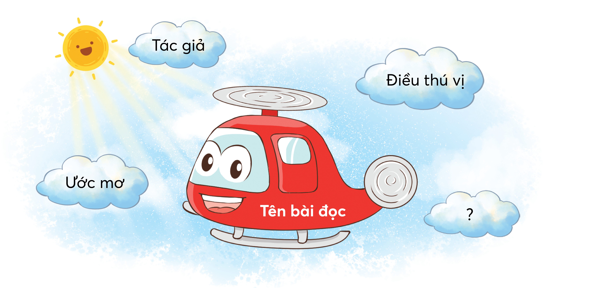
2. Đọc một bài đọc về ước mơ:
a.Viết vào Phiếu đọc sách những thông tin chính.

Slide 28
b. Chia sẻ với bạn suy nghĩ của em về ước mơ được nhắc đến trong bài đọc.

Slide 29
Dặn dò
Dặn dò
Về đọc bài và TLCH
Viết bài Chuyện xây nhà vào vở TV

Slide 30
Tạm biệt và hẹn gặp lại
Tạm biệt và hẹn gặp lại

